Slide 1
NOUVEAUX PROGRAMMES DE LV-PORTUGAIS
BO n° 22 du 29 mai
Annexes 20 et 21 pour le portugais au collège et au lycée

Slide 2
Les objectifs des nouveaux programmes
Définir des objectifs annuels précis : aider les équipes à structurer leur enseignement
Eviter le piétinement : assurer une progression constante dans l’apprentissage
Prévenir la lassitude : renouveler l’intérêt des élèves pour les langues vivantes

Slide 3
Un préambule commun
A toutes les langues / à tous les niveaux (collège et lycée) / à la LVA, LVB et LVC
Des programmes adossés au CECRL « faire acquérir à l’élève des compétences linguistiques solides, une compréhension culturelle approfondie, et un esprit critique affiné »
Des activités langagières indissociables les unes des autres avec un rappel de la place de la médiation « à l’intersection de la production et de la réception »
Formation du citoyen éclairé (esprit critique)
Langue et culture : un apprentissage indissociable, « cœur de la didactique des langues vivantes »
Les langues, une fenêtre ouverte sur le monde

Slide 4
Des nouveautés dans un continuum

Slide 5
Des approches pédagogiques réaffirmées
Une démarche actionnelle confortée : « agir avec langue, s’engager et se construire avec elle »
Un projet pédagogique qui englobe la notion de tâche finale et renforce « la notion de cheminement jusqu’à atteindre les objectifs d’apprentissage »
Veiller à l’appropriation par les élèves des objectifs et étapes de la séance et de la séquence : « chaque élève doit comprendre le sens des activités proposées et ce qui est attendu de lui à chaque étape, en termes de réalisations ou de productions »
Varier les modalités de travail (travail individuel, en binômes, en groupes ou en séance plénière) : « favoriser le travail coopératif » et « interagir avec la langue en évitant le recours systématique à un questionnement écrit ou oral »
Entraîner « à l’acquisition de stratégies transférables telles que la mémorisation, l’inférence, la planification, la compensation, la vérification et l’autocorrection, la prise de parole, l’entraide et la coopération »
et évaluer : « Il est essentiel de proposer des évaluations régulières et de différentes natures (diagnostiques, formatives, sommatives) afin que l’élève prenne conscience de ses réussites, de ses progrès et de ses besoins »

Slide 6
Le continuum
Dans la continuité des repères annuels de progression et des attendus de fin d’année : des exemples concrets de productions et de formulations
Des axes culturels, qu’il est possible de croiser au travers d’une problématique commune. Il n’y a pas d’ordre de traitement des axes

Slide 7
Axes culturels
 | 6e | 5e | 4e | 3e | 2de | 1ère | Term
Axe 1 | Personnes et personnages | Portrait, autoportrait | Sport et société | A la rencontre de l’autre | Représentation de soi et rapports à autrui | Identités et échanges | Espace privé et espace public
Axe 2 | Le quotidien : vivre, jouer, apprendre | Le quotidien : lieux, rythmes, saisons | Voyages et exploration | Travailler hier, aujourd’hui, demain | Vivre entre générations | Diversité et inclusion | Territoire et mémoire
Axe 3 | Pays et paysages | Ecole et loisirs | Villes, villages, quartiers | Voyages et migrations | Le passé dans le présent | Art et pouvoir | Fictions et réalités
Axe 4 | Imaginaire, contes et légendes | Le réel et l’imaginaire | Inventer, innover, créer | Langages et médias | Défis et transitions | Innovations scientifiques et responsabilité | Enjeux et formes de la communication
Axe 5 | Arts et expression des sentiments | Des langues, des lieux, des histoires | Langages et messages artistiques | Formes de l’engagement | Créer et recréer | L’être humain et la nature | Citoyenneté et mondes virtuels
Axe 6 |  | Le Portugal | Le Brésil | L’Afrique lusophone | Héritages et défis d’avenir à relever dans le monde lusophone | Engagements citoyens dans le monde lusophone | Questionner les espaces lusophones pour appréhender la complexité du monde
Notes:
A la frontière entre le continuum (on a toujours des repères culturels) et la nouveauté (les axes sont beaucoup plus précis et plus nombreux pour le collège)
Préciser que :
Il y a une progressivité dans les repères culturels entre les axes de chaque niveau
Certains axes du lycée ont « glissé » vers le collège

Slide 8
Les nouveautés
L’axe 6 (spécifique à la langue étudiée)
Une structuration identique pour chaque niveau de classe : repères culturels, repères linguistiques. Des exemples concrets pour chaque composante linguistique (phonologie et prosodie, lexique, grammaire)
Des objets d’étude pour chaque axe culturel qui viennent proposer un ancrage culturel dans chaque langue : ils ne sont pas obligatoires et sont explicités dans des documents ressources sur Eduscol (« Exemples pour la mise en œuvre des programmes ») :
Pour le collège
Pour le lycée GT

Slide 9
Focus sur les repères linguistiques
Présentation par activité langagière (3 domaines (réception, production et interaction) selon un schéma commun :
« Ce que sait faire l’élève » : descripteurs du CECRL pour 2 niveaux (A1 et A1+ pour la classe de 6ème )
« Ce que peut mobiliser l’élève » → explicitation de stratégies cognitives d’apprentissage
« Des actes langagiers », illustrés par des exemples
« Des outils linguistiques » déclinés selon 3 domaines : phonologie et prosodie, lexique et grammaire, en lien avec les axes culturels

Slide 10
Mise en application
R25 pour la 6e et la 2nde
R26 pour la 5e et le cycle terminal
R27 pour la 4e
R28 pour la 3e

Slide 11

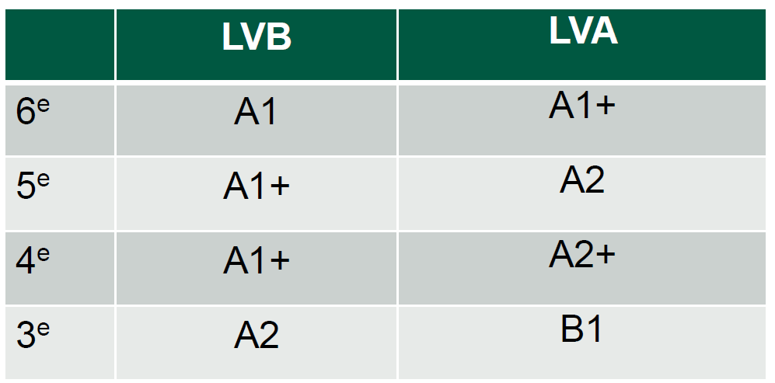

Slide 12
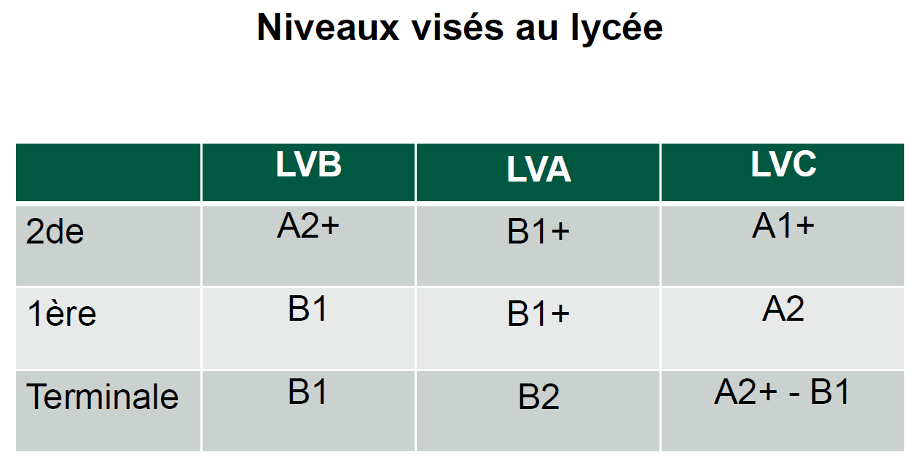

Slide 13
En conclusion
L’élaboration de la séquence est dictée par la problématique, l’objet d’étude
Définition d’objectifs en termes de réflexion, de découverte culturelle et de communication
Approche actionnelle réaffirmée
Coopération et entraide
Entraîner avant d’évaluer (positionner les élèves)

